Slide 1

보이시나요….
선택받은 플레이어여

Slide 2

㈜ 그려조

Slide 3
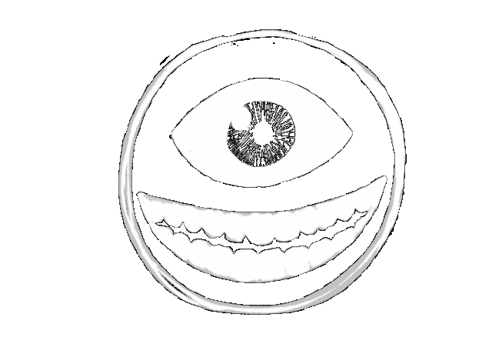
안녕하십니까

Slide 4
“그리고 아무도 없었다.”를
개발한

Slide 5
㈜ 그려조 입니다.

Slide 6
저희 게임의 베타테스터로
지원해주신 여러분께

Slide 7
진심으로 감사드립니다.

Slide 8
발표에 앞서

Slide 9
게임 티저 영상부터
시청하시겠습니다.

Slide 10
UCC
https://youtu.be/dCh7_HpKsk4

Slide 11
contents
01. 기획
02. 게임 설명
03. 시연
04. 기술

Slide 12
01.
기획

Slide 13

이미지 출처:
https://ww.namu.la/s/630494cbda593e8fec553bd7281e40bc06d07e8c79213dac13b4aa2c0617702e1c2ba56ef0d40869923df555880afed1f945e97fd56363b481391d51590a9aa137b8b6a8bbf5459628a81699fbaa578e75c2876a2371a3a5cc5cf5c0596ed1e4

Slide 14


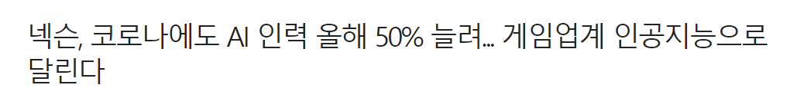
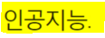

Slide 15
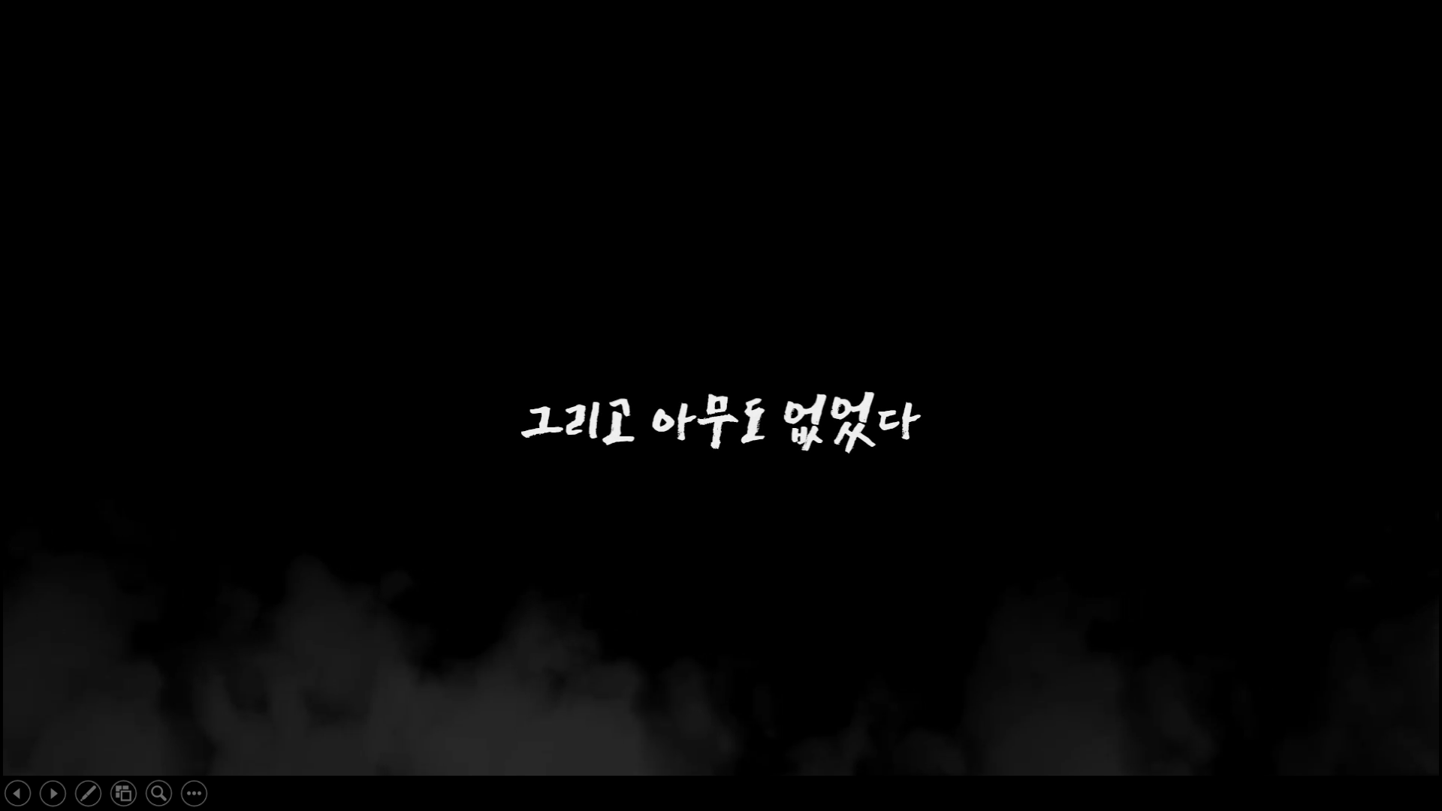

Slide 16
02.
게임 설명

Slide 17
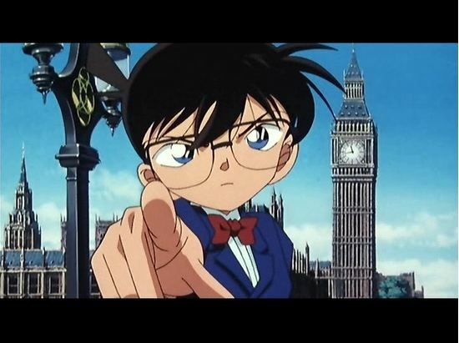

Slide 18


Slide 19
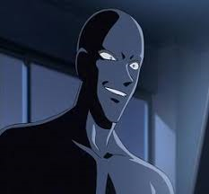
이미지 출처: https://www.google.com/url?sa=i&url=https%3A%2F%2Fpost.naver.com%2Fviewer%2FpostView.nhn%3FvolumeNo%3D15662811%26memberNo%3D35869883&psig=AOvVaw01INHsBAA0TVUHHf06xSxc&ust=1605567520803000&source=images&cd=vfe&ved=0CAIQjRxqFwoTCNjSnKHThe0CFQAAAAAdAAAAABAD

Slide 20
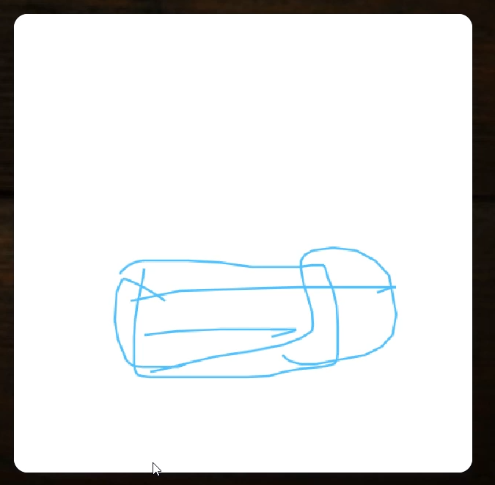
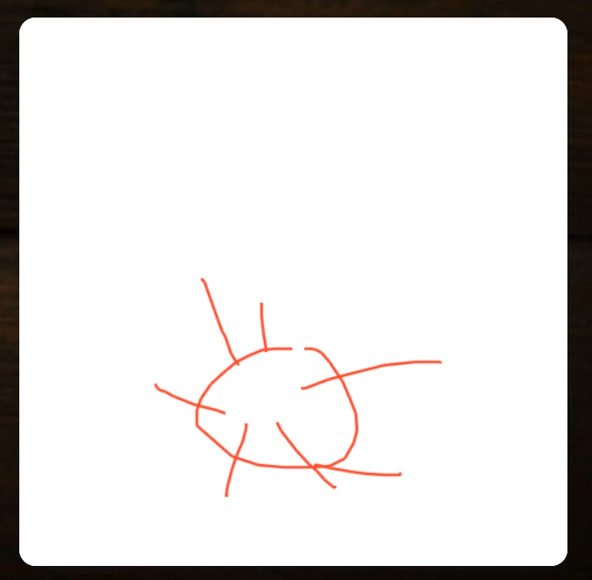
제시어: 마스크

Slide 21
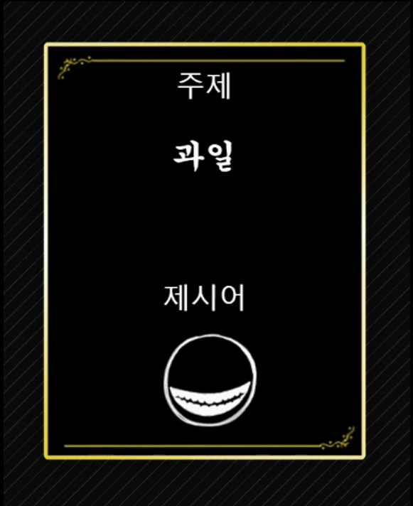

Slide 22


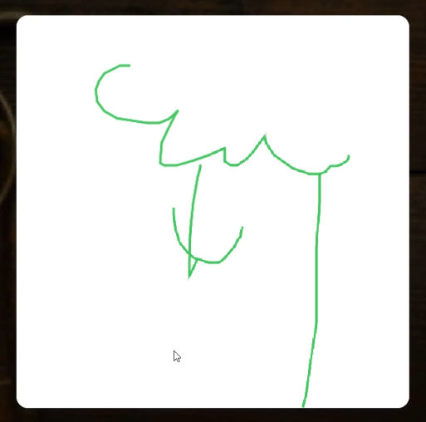

Slide 23


Slide 24
mode
01. 자유그리기
02. 이어그리기
03. AI수리중

Slide 25
mode
01. 자유그리기
02. 이어그리기
03. AI수리중

Slide 26

Mode 01 자유그리기
AI

Slide 27
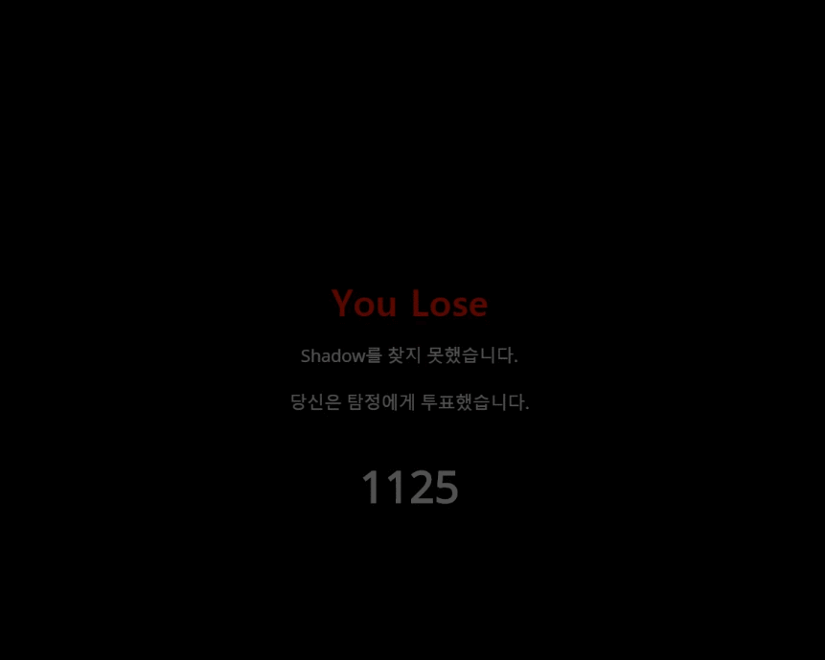
Mode 01 자유그리기

Slide 28
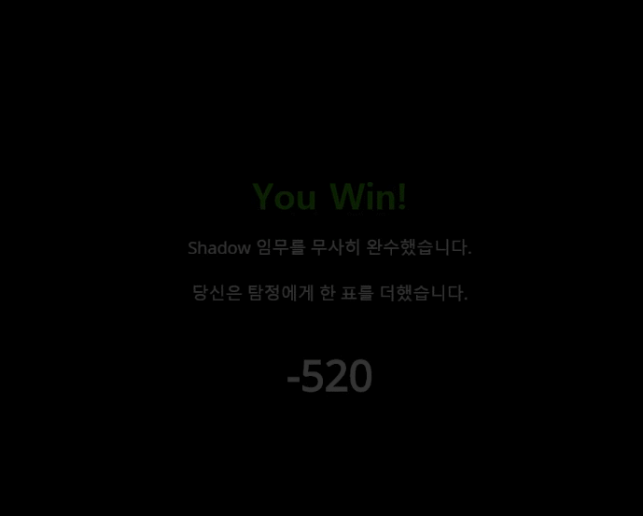
Mode 01 자유그리기

Slide 29
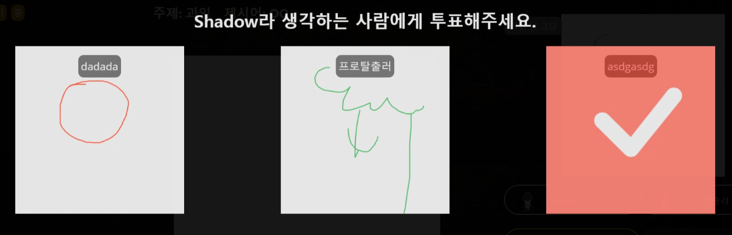
Mode 01 자유그리기

Slide 30
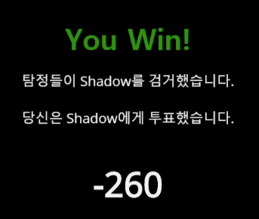
Mode 01 자유그리기

Slide 31
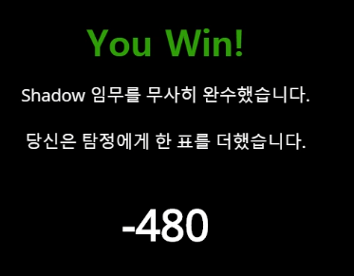
Mode 01 자유그리기

Slide 32
mode
01. 자유그리기
02. 이어그리기
03. AI수리중

Slide 33


Mode 02 이어그리기

Slide 34
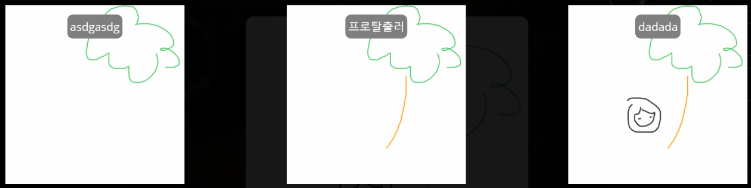
Mode 02 이어그리기

Slide 35
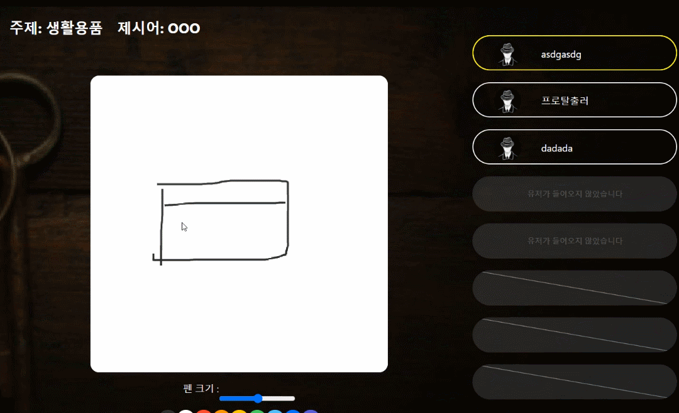
Mode 02 이어그리기

Slide 36
mode
01. 자유그리기
02. 이어그리기
03. AI수리중

Slide 37

Mode 03 AI 점검중

Slide 38
Mode 03 AI 점검중

Slide 39
03.
시연

Slide 40
시연영상
https://youtu.be/6qu5MfQIUhE

Slide 41
04.
기술

Slide 42






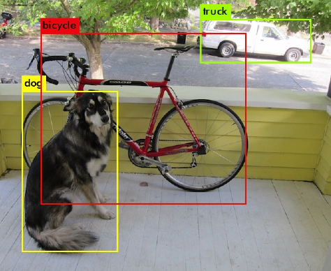

기술
yolo

Slide 43

기술
DB
3306
Game Server
8002
server
AI Server
8005
Lobby Server
8001
Auth Server
8000

Slide 44
기술
stomp
캔버스 실시간 공유
Game Server
8002
WEB Socket
실시간 채팅
Lobby Server
8001

Slide 45
기술
1. 그림 공유
AI Server
8005
2. 판독결과 전송
3. 판독결과 전송
Game Server
8001

Slide 46
05.
개발자 소개

Slide 47


개발자
김호한
(사원)
AI Server
Friend Alarm
황신실
(사원)
Lobby Front
Login Back & Front
박상현
(대리)
Lobby Server
Data Base
유수정
(과장)
Wait Room Front
Game Play Front
조대흠
(대표이사)
Game Server
Distribute

Slide 48
감사합니다.

